Slide 1
Iot in gebouwenautomatisatie
Bedrijspromotor: Jan Derua
Schoolpromotor: Wim Dams
Student: Olivier Van den Eede
<number>

Slide 2
Inhoud
Doel
Planning
Reeds gedaan
<number>

Slide 3
Doelstellingen
Onderzoek Iot in gebouwenautomatisatie
Opstellen embedded Linux platform
Code/Api ontwikkelen voor communicatie met Knx
High level toepassingen
Apple HomeKit + Siri
Geofencing
Andere Iot toepassingen
<number>

Slide 4
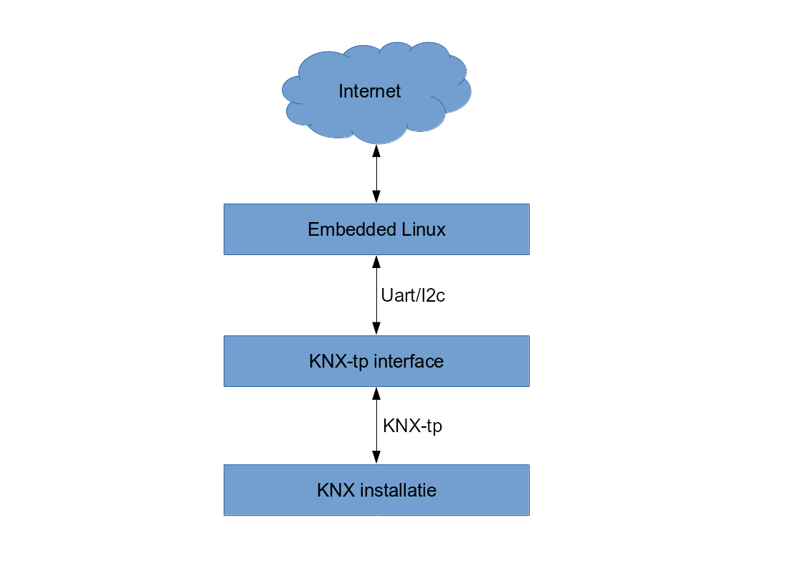
Doelstellingen
<number>

Slide 5
Planning
<number>

Slide 6
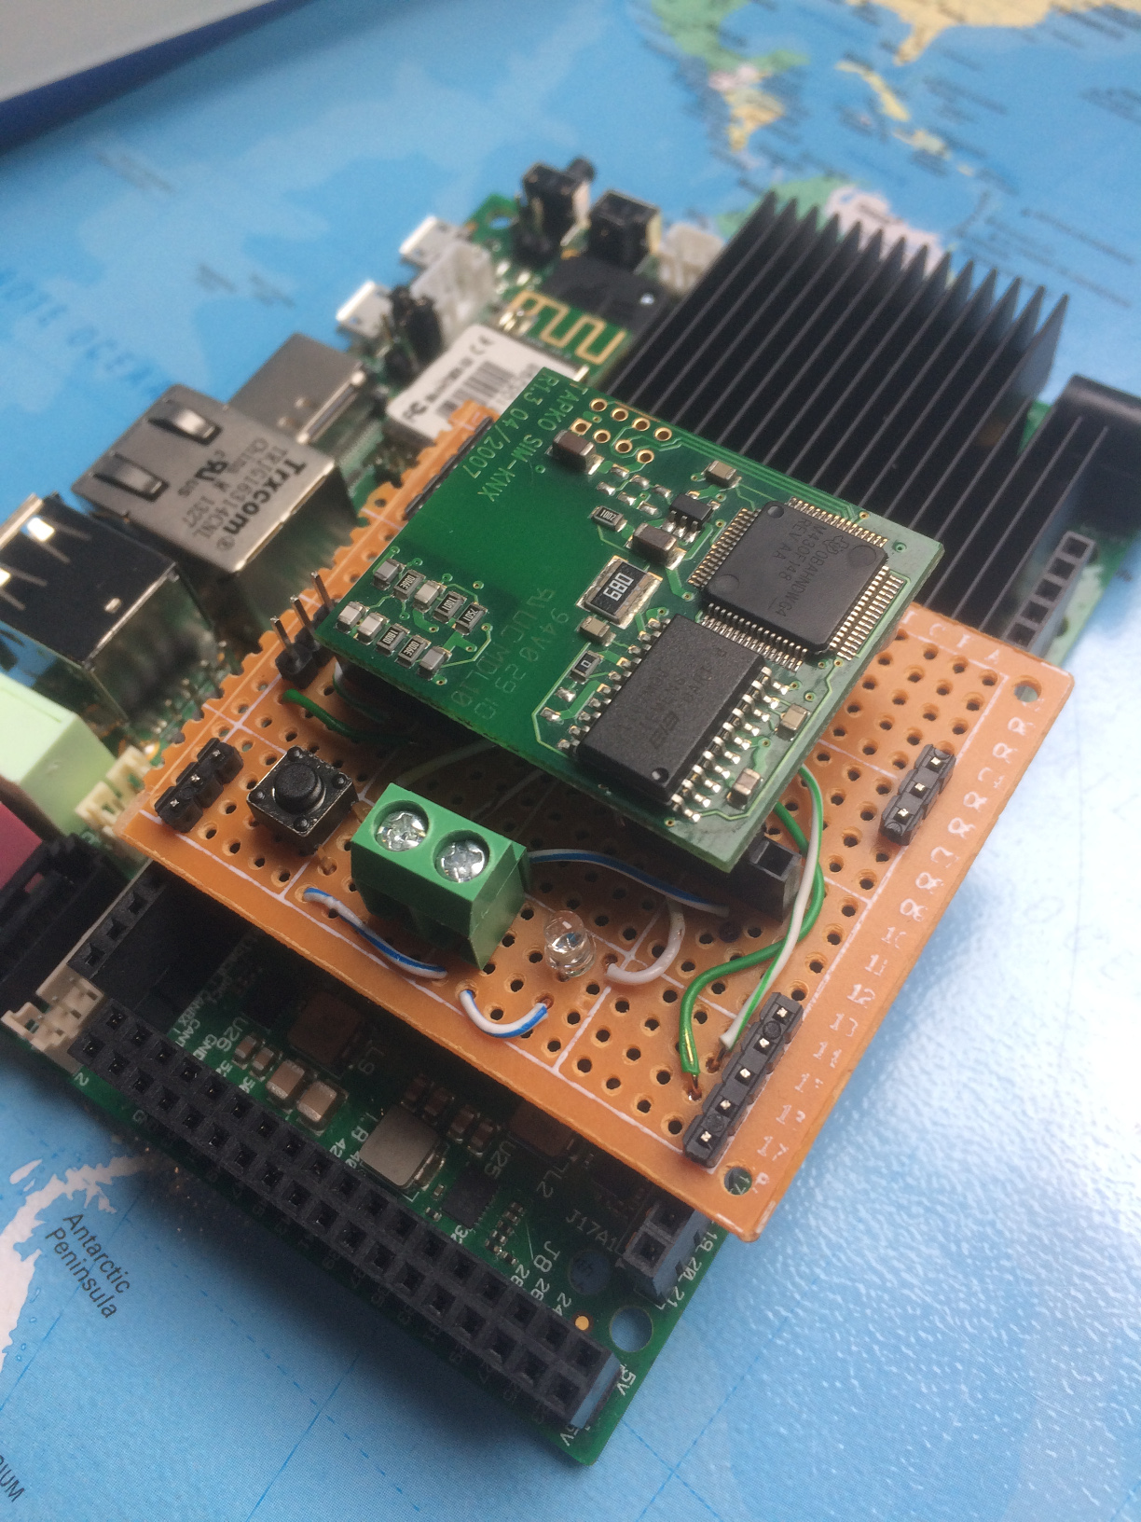
Reeds gedaan
Embedded Linux systeem
Keuze platform
Bootloader
Kernel
Filesystem
Uart/i2c/Gpio
<number>

Slide 7
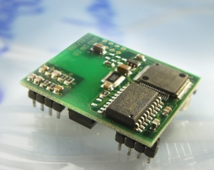
Reeds Gedaan
Buscommunicatie via KNX-tp interface
Tapko Sim-KNX
Uart interface
C++ programma
<number>

Slide 8
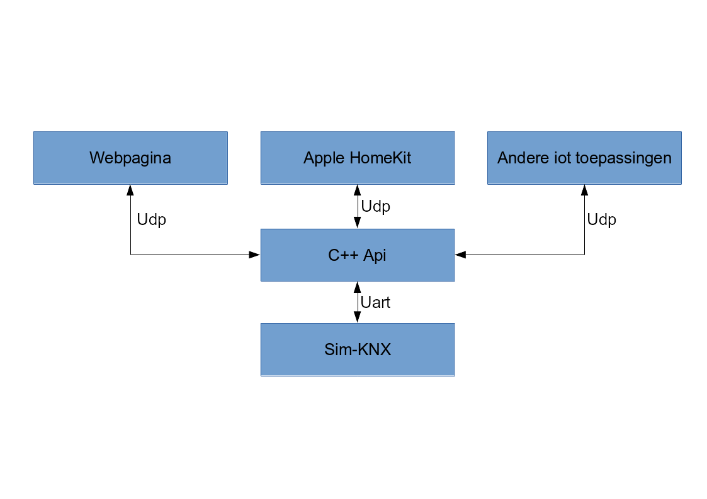
Reeds Gedaan
Simpele High level Toepassing
<number>

Slide 9
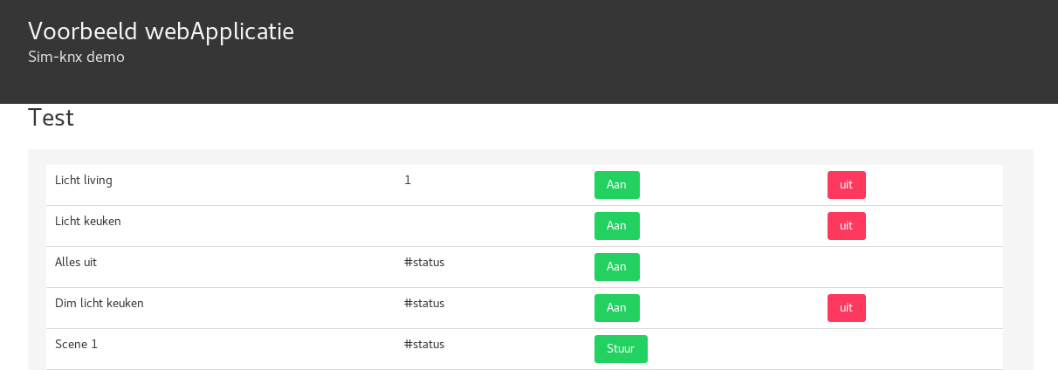
Reeds Gedaan
Webpagina als bediening
<number>

Slide 10
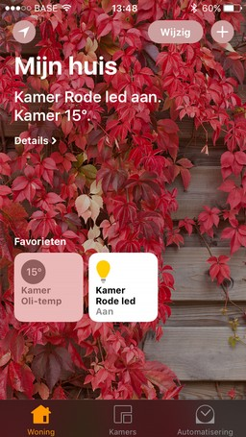
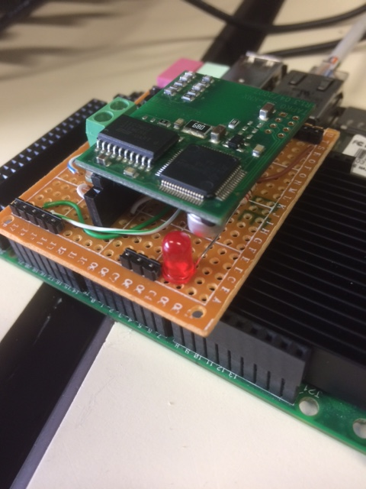
Reeds Gedaan
Led via apple homekit
<number>

Slide 11
Vragen?
<number>

